Slide 1

irq Quantum Framework
Notes:
saru’mana

Slide 2


+
Notes:
zis ca este raspunsul google la piata de quantum development, aparut in 2018
(Click)
zis ca Cirq prezinta o perspectiva de tip circuit asupra programarii in lumea quantum (desi nu asezam porti pe portativ, generam circuite de tip portativ atunci cand le afisam)
zis ca Cirq ofera o perspectiva atat introductiva pentru incepatorii din lumea quantum, cat si un avansata, pentru cei din domeniu

Slide 3
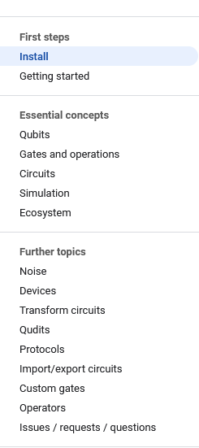
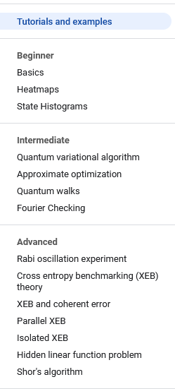
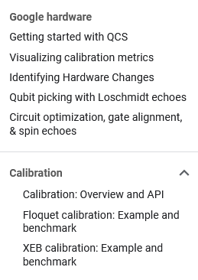
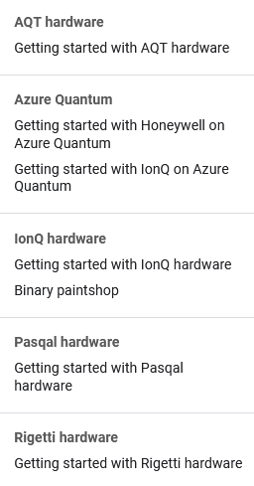
Notes:
continuat despre detalii pentru incepatori
liste intregi de ghiduri de folosire a framework-ului, cat si tutoriale pentru implementarea a multor algoritmi quantum pentru intelegerea folosirii Cirq-ului.
Algoritmi adaugati de Google, cat si de comunitate, Framework-ul fiind open source cu peste 150 de persoane ce contribuie activ.
Totusi, din ce isi face Google banii?
(Click)
Fiind o tehnologie destul de noua, cauta momentan sa se extinda cat mai mult, atat dpdv al pietei, cat si a resurselor umane.
Precum celelalte companii, ofera hardware pentru rularea algoritmilor contra cost.
Totusi, fiind un framework open-source, ofera integrare cu alte platforme/hardware (precum, de exemplu, Azure Quantum).

Slide 4

Qubits on a grid
Measurements really slow
Measurements only at the end
Limited set of gates
Limited at ~400ms long circuits
Limited qubits for real world-compatible circuits (23q/54q/72q)
Notes:
Haideti sa vorbim putin si despre particularitatile simulatorului, respectiv limitari ale acestuia, fata de cazul ideal, formal
(Click) In primul rand, toti qubitii sunt asezati pe un grid, un qubit avand acces doar la 4 alti qubiti
(Click) (Click) Cirq recunoaste ca masuratorile sunt foarte incete, astfel incat sunt limitate doar pentru finalul circuitului
(Click)
De asemenea, avand o privire de tip circuit asupra quantumului, setul de porti este destul de limitat, dar de ajuns pentru aplicatiile obisnuite
(Click)
Exista o limita superioara fixa a lungimii circuitelor, aceasta limitand circuitele la rulari de maxim jumatate de secunda
(Click)
In final, daca vrem circuite compatibile cu hardware existent (nu simulare), putem folosi unul din cele 3 grid-uri de tip sycamore ce sunt compatibile cu tehnologiile Google

Slide 5
Overview
ID | Title | Path | Type
0 | Cirq Setup | 0-setup | Setup
1 | Basic Quantum gates | 1-gates | Basic
2 | Superdense-Coding Implementation | 2-superdense | Intermediate
3 | Deutsch Implementation | 3-deutsch | Intermediate
4 | Quantum Linear Equation Solving | 4-hhl | Advanced
5 | Quantum MNIST Classification | 5-mnist | Advanced
6 | Cirq-Specific Tools | 6-bonus | Bonus
Notes:
overview despre exercitiile de azi
precizat ca, mai ales in partea de advanced, sunt prezentate concepte dificile de inteles in 2 ore, dar se va intra mai mult in partea de folosire a Cirq pentru rezolvarea lor, nu demonstrarea rezolvarii in sine
precizat ca exercitiile de la 6 le vom parcurge doar daca mai ramane timp/e nevoie
precizat inca o data ca sunt destul de multe exercitii pentru 1-2 ore, deci o sa trecem rapid prin ele/prin rezolvari

Slide 6
0. Cirq Setup

Slide 7
Everything starts with Github: https://github.com/craciunoiuc/IQC-lab-presentation
Clone the repository and let the fun begin!
Notes:
Precizat ca laboratorul este public pe Github
Precizat ca se foloseste Jupyter Notebook pentru exercitii si explicatii
Precizat ca asta inseamna ca putem rezolva in ce mediu de dezvoltare vrem (eu o sa rezolv in VSCode, Dragos in Google Colab)
Click
Haideti sa clonam acum repository-ul si sa deschidem 0-setup

Slide 8
Basic Code In Cirq

Slide 9
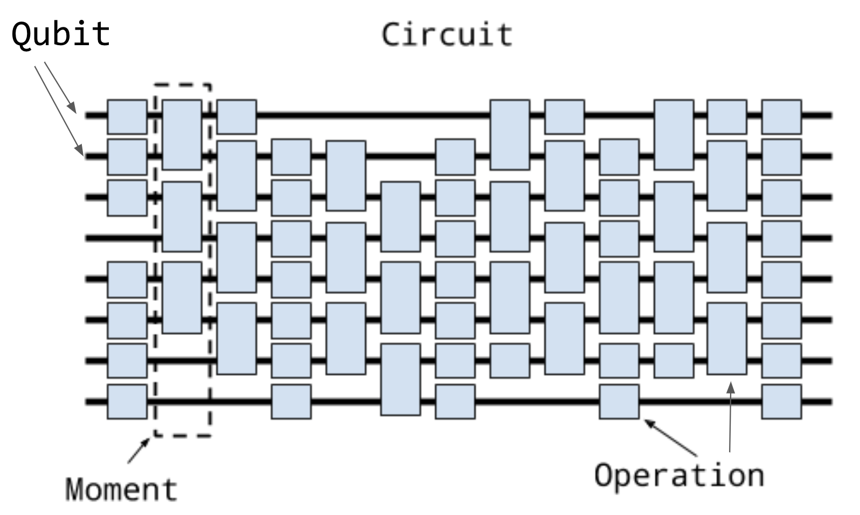
￼

Slide 10
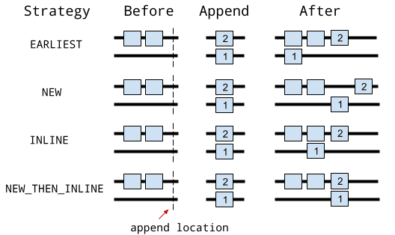

Slide 11
2. Superdense Coding

Slide 12
Alice
00: I
01: X
10: Z
11: XZ
Eve
Bob
|0>
|0>
H
H

Slide 13
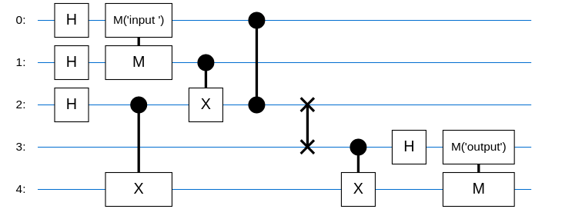
CZ gate: |00> => |00>
|01> => |01>
|10> => |10>
|11> => -|11>
Random generate: 00, 01, 10, 01
SWAP gate
Bell state

Slide 14
00 => I
Bell state

Slide 15
01 => X
Bell state

Slide 16
10 => Z
Bell state

Slide 17
11 => Z
Bell state

Slide 18
3. Deutsch Algorithm
Notes:
Algoritmul Deutsch este un subset al algoritmului Deutsch-Josza
Acesta rezolva o problema simpla, dar a carei rezolvare este mult mai rapida fata de rezolvarea clasica
Algoritmul raspunde la intrebarea daca 2 biti sunt de aceeasi paritate, practic daca bit[0] + bit[1] % 2 == 0
Astfel de problema e usor de rezolvat pe un calculator quantum, dar foarte greu pe un calculator clasic
Pe un calculator clasic e nevoie de 2^n-1 + 1 evaluari pentru a da un raspuns corect, pe cand pe un calculator quantum e nevoie de o singura evaluare
Haideti sa vedem in ce consta dpdv al portativului

Slide 19
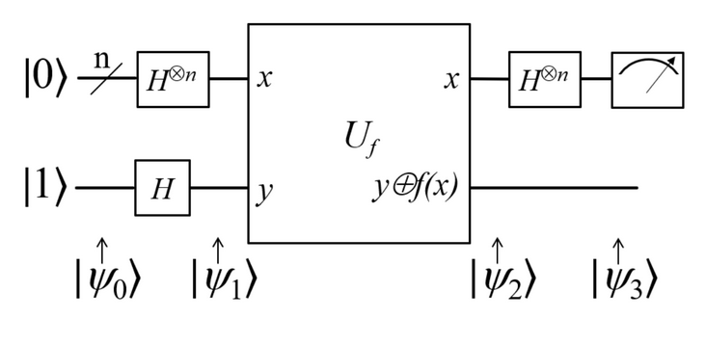
Notes:
Observam din prima 3 pasi:
Inversarea ultimului Qubit si aplicarea portii Hadamard pe toti qubitii de la intrare
Aplicarea oracolului ce este reprezentat prin un CNOT si eventual o poarta X (o sa vedem cand)
Aplicarea din nou a portii H pe toti qubitii initiali 0 inainte de masuratoare
Haideti sa vedem acum pas cu pas cum se implementeaza

Slide 20
To the drawing board!

Slide 21
4. HHL Algorithm
Notes:
Mai departe, o sa trecem la un algoritm destul de dificil, numit HHL
Acest algoritm se ocupa cu calcularea sistemelor liniare de ecuatii de forma Ax=B
Este un algoritm avansat deoarece foloseste atat functionalitate din Cirq mai avansata, cat si abordeaza rezolvarea sistemelor liniare intr-un mod mult diferit fata de cel clasic
In lumea clasica, de obicei calculam descompuneri ale lui A sau direct inversa acesteia, pe care apoi le mutam la dreapta si aflam pe x
Aici ne vom baza pe faptul ca A trebuie sa fie hermitica si ne vom folosi de transformata fourier pentru a trece circuitul in si din baza fourier (QPE) peste care vom aplica rotatii

Slide 22
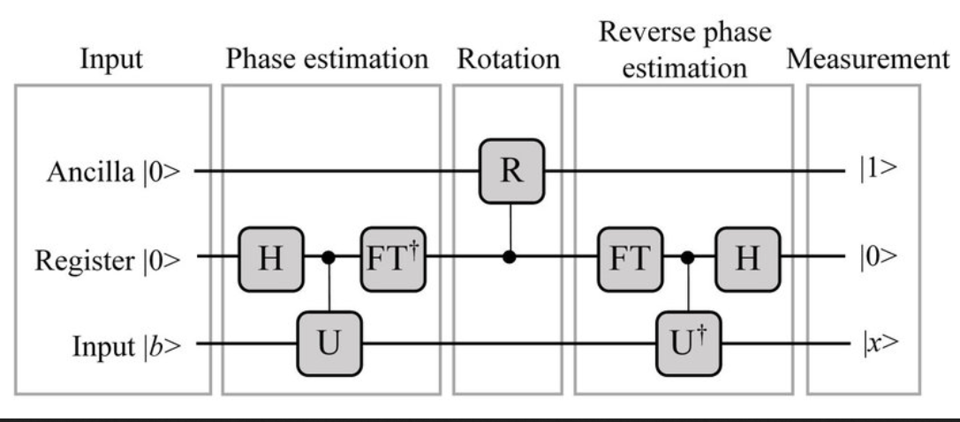
Notes:
Pentru realizarea circuitului vom avea nevoie de minim 3 qubiti si de minim 3 pasi
Qubitii reprezinta intrarile, qubitii de lucru si un qubit de rotatie auxiliar
Pasii, la nivel inalt sunt destul de straight-forward si ii luam ca a tare. Pentru a rezolva un sistem liniar de ecuatii: 1. Aplicam trecerea in baza Fourier prin procedeul de QPE
2. Aplicam un procedeu de rotatie folosind qubitul auxiliar
3. Aplicam inversa QPE si apoi putem masura
Practic, tot calculul se face printr-o singura poarta de rotatie, ceea ce, dupa mine, e incredibil
Haideti sa vedem mai in amanunt ce inseamna asta

Slide 23
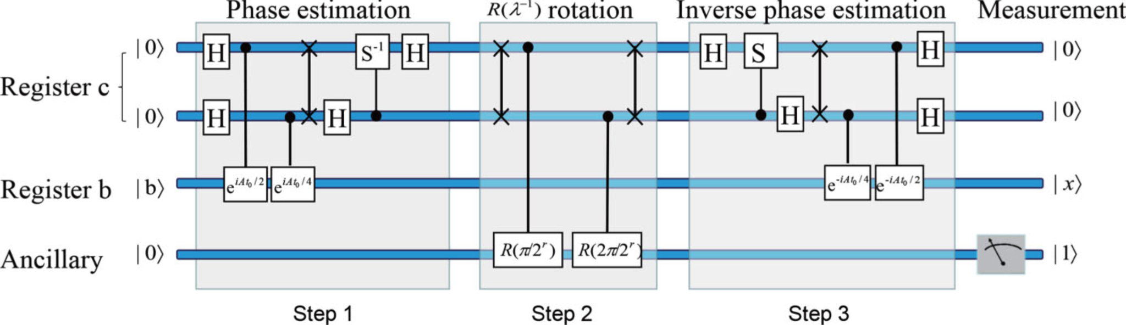
Notes:
Putem sa spargem circuitul mai in amanunt si putem vedea ce reprezinta de fapt acea poarta U, respectiv portile de rotatie.
In acest exemplu avem 2 qubiti de memorie, si observam ca poarta U se traduce in e^iAt0/2^x
Astfel ca, pentru a pastra circuitul modularizat, trebuie sa implementam atat portile de rotatie date, cat si portile U

Slide 24
Notes:
Acum, si mai in amanunt, putem vedea cum se implementeaza fiecare pas al unei porti U.
Din fericire, Cirq ne ofera deja implementarea portii U, respectiv implementarea QFT, deci ne usureaza mult munca, noi trebuind sa construim blocurile doar pentru prima figura si sa le combinam
Ca o recapitulare inainte sa trecem la exercitiu, avem 4 elemente de intrare a circuitului
A - matrice hermitica
b - vector coloana
t - 2π/(sN)
C - factor de normalizare
Si o sa obtinem cate o valoare pentru fiecare necunoscuta
Valorile sunt aproximative, din cauza factorului de random si a formei imperfecte a circuitului, astfel incat trebuie sa realizam multe rulari pentru a obtine un rezultat cu o precizie buna

Slide 25
To the drawing board!

Slide 26
5. Quantum Neural Network
Fashion MNIST - dataset

Slide 27
28
2
2
28

Slide 28
if pixel > 0.5 => 1
else => 0
0 0.4
0.7 0.7
(1, 0): ───X───
(1, 1): ───X───
2
2

Slide 29
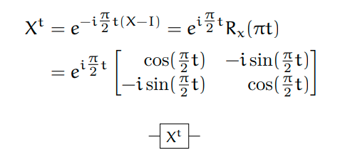
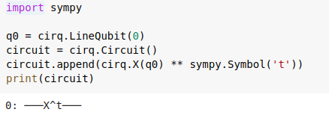
Parameterized gates

Slide 30
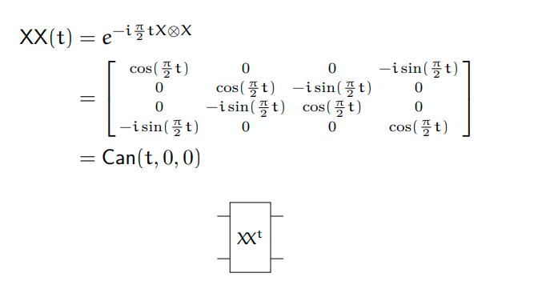
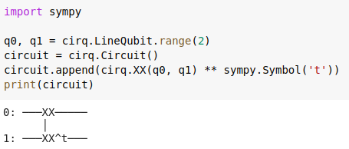
Parameterized gates

Slide 31
w1
∑
w2

Slide 32
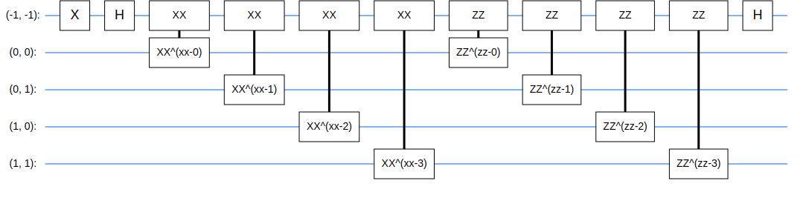

Slide 33
Hinge loss
y_train: 1 0 0 1 0 …
y_train_hinge: 1 -1 -1 1 -1 …
l(y) = max(0, 1-ty)
QNN
take_x_from(x_train)
y

Slide 34
References
https://www.flaticon.com/free-icon/quantum-computing_1998708
https://quantumai.google
https://github.com/quantumlib/Cirq
http://cpb.iphy.ac.cn/article/2018/1924/cpb_27_2_020308/cpb_27_2_020308_f4.jpg
https://quantumai.google/cirq/tutorials/basics
https://quantumai.google/cirq/circuits
https://www.tensorflow.org/quantum/tutorials/mnist

